Slide 1
Grunnleggende forståelse for elektriske kretser og bruk av hemmelige bokser
Av
Nils Kr. Rossing Skolelaboratoriet

Slide 2
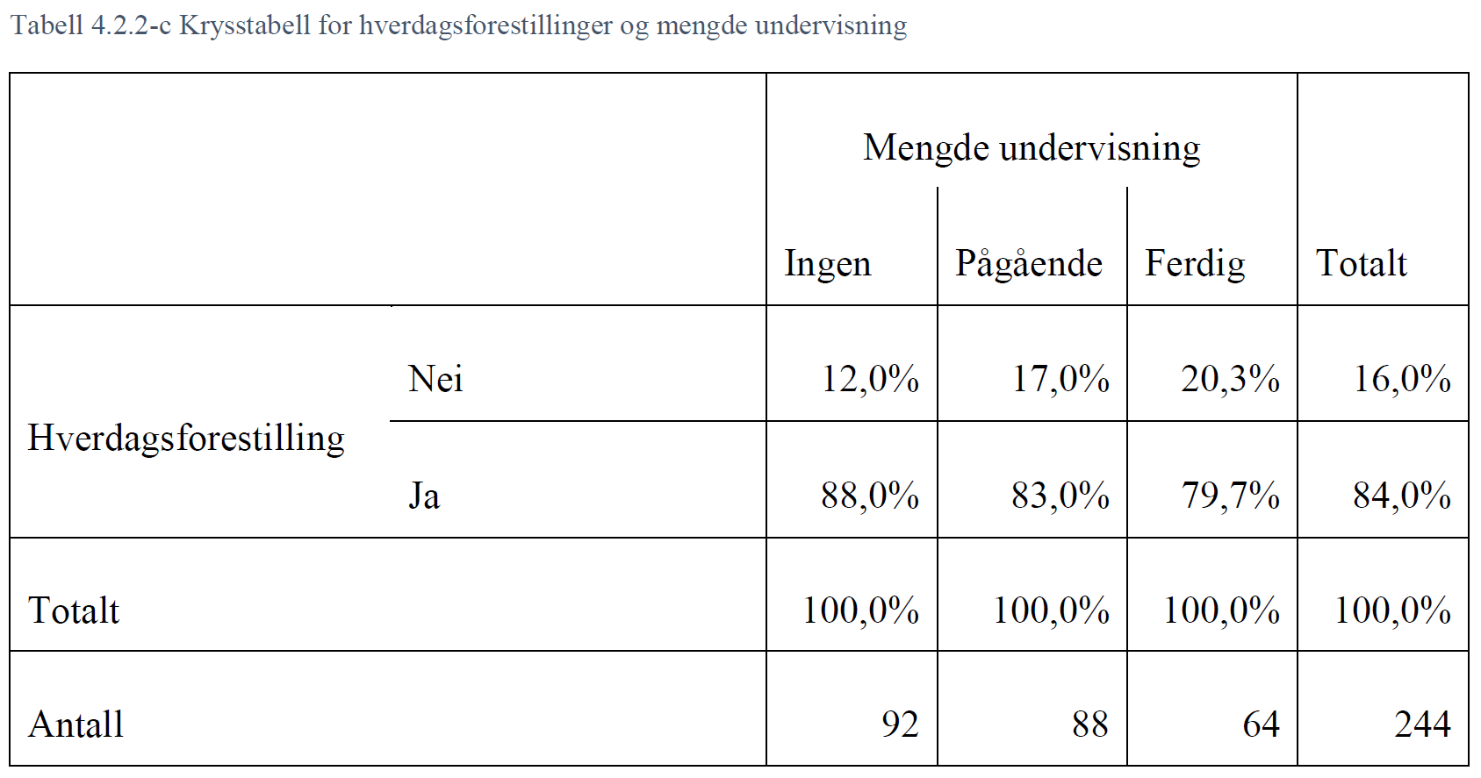
Kvantitativ undersøkelse 9. trinn (høst)
Masterstudie: Brage Foss (2019)

Slide 3
Utforsk hemmelig boks

Slide 4
Oppgave
Tegn koblingsskjema for boksen
Utforsk
Tegn en hypotese
Diskuter
Etterprøv hypotesen
Tenk etter:
Hva må man forstå om elektriske kretser for å løse denne aktuelle boksen?

Slide 5
Utprøving av hemmelig boks Avansert type

Slide 6
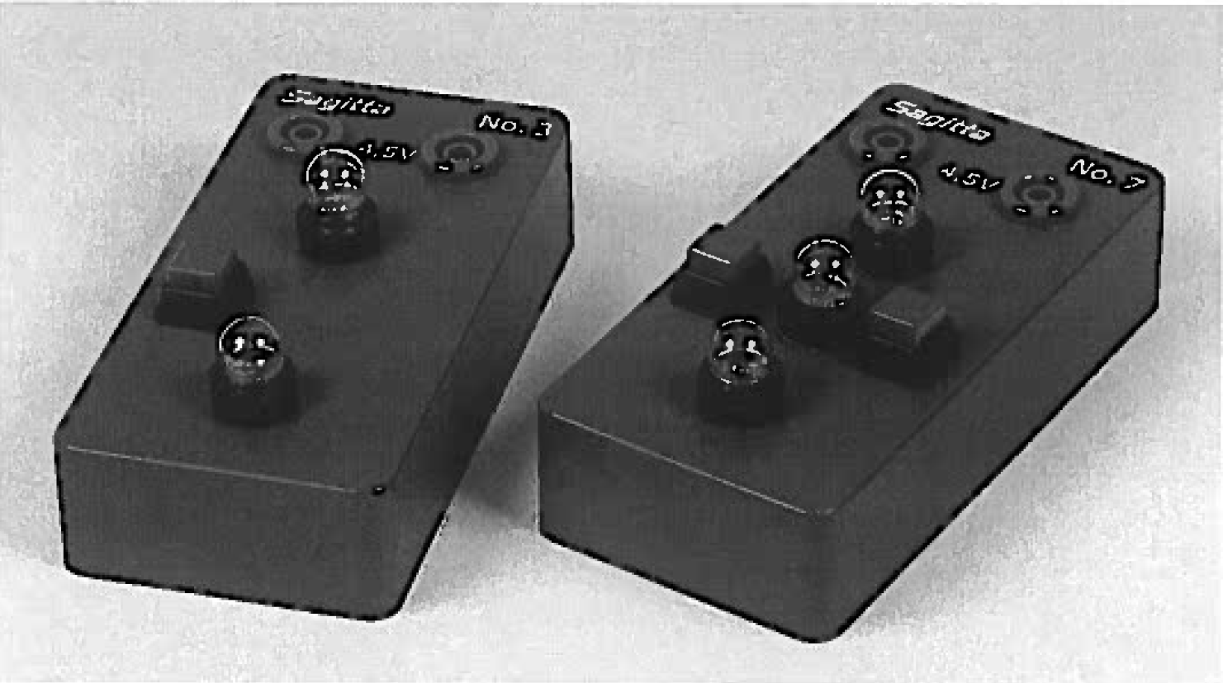
Hemmelige bokser

Slide 7
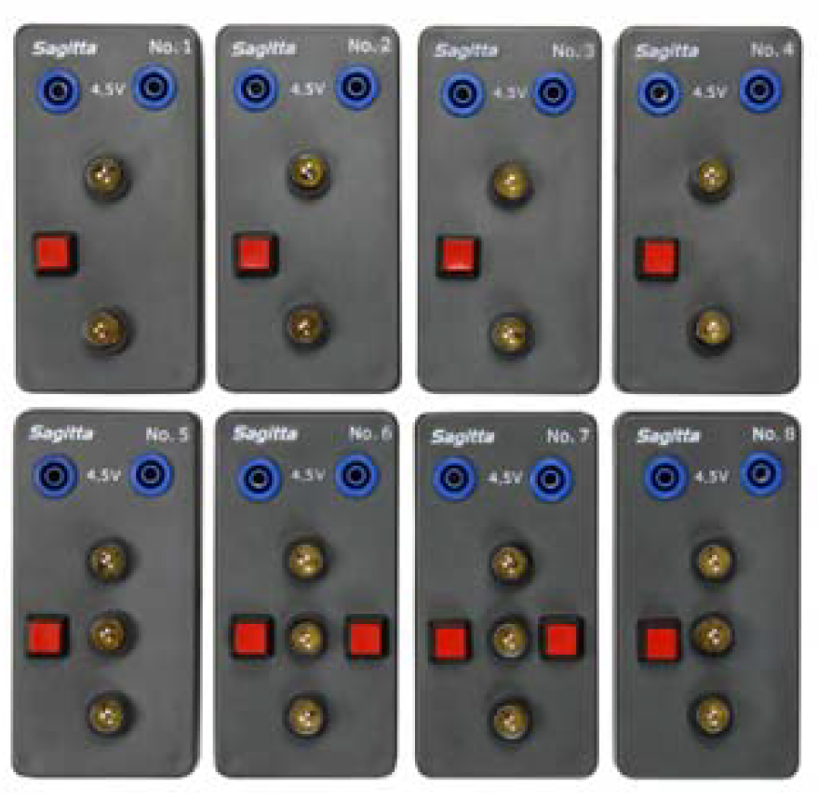
Enkle hemmelige bokser

Slide 8
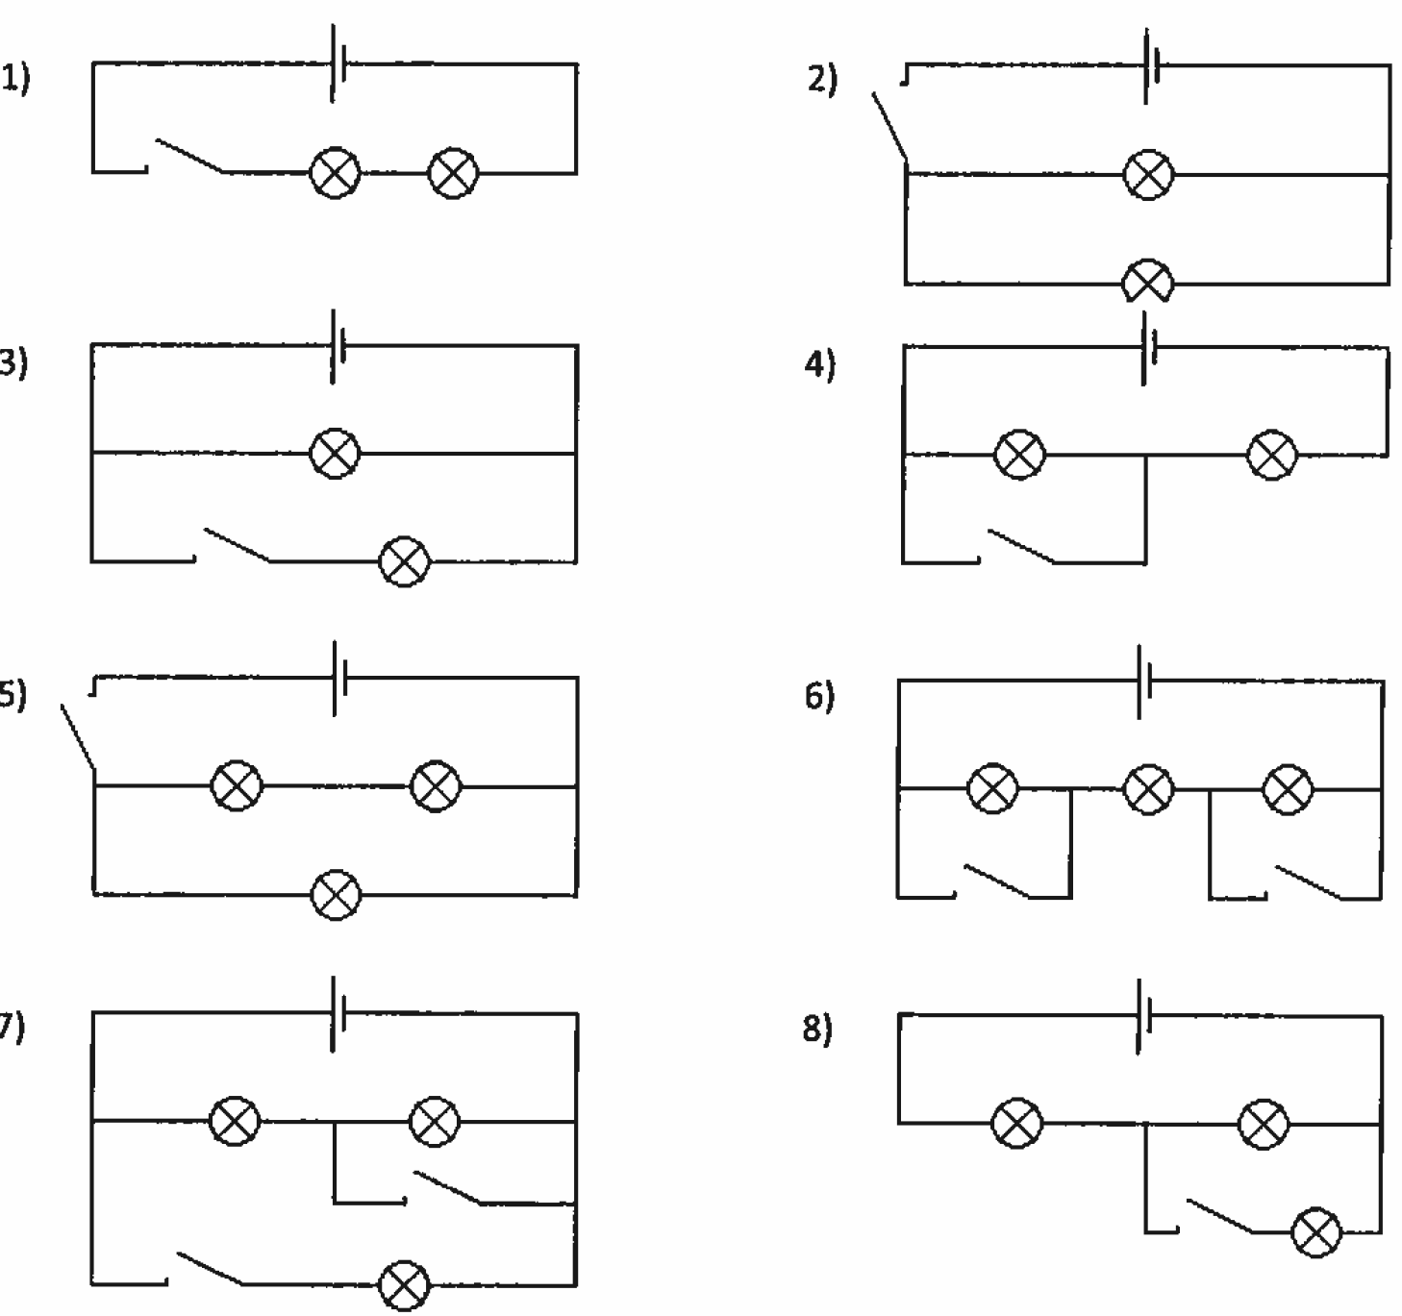
Innhold av hemmelige bokser

Slide 9
Om konseptuell forståelse og regneferdigheter

Slide 10
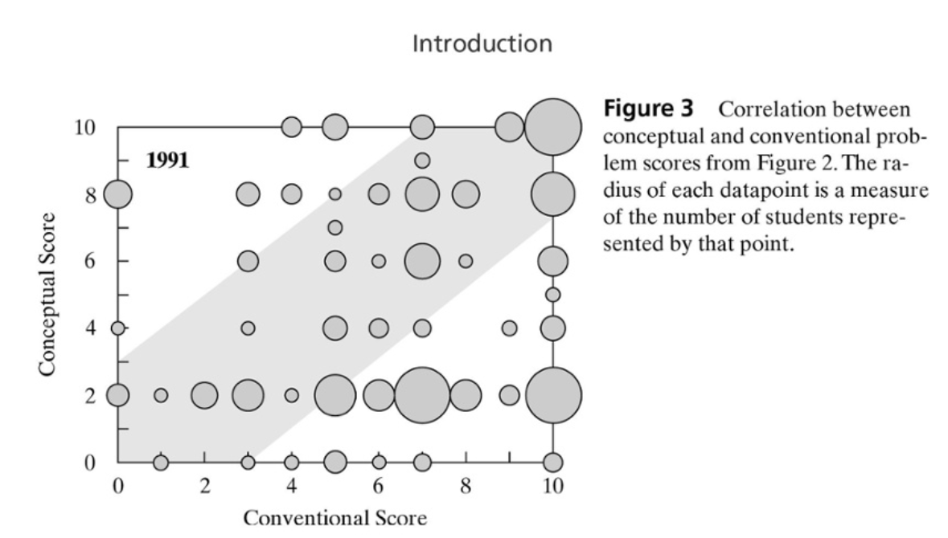
Konseptuell forståelse Eric Mazur
Prof. Eric Mazur Dept. Physics at Harvard
Han oppdaget at elever som gjorde det bra på konvensjonelle regneoppgaver hadde fortsatt svært liten konseptuell forståelse for fysikk
http://ericmazur.com
Notes:
Eric Mazur er fysiker og underviser grunnkurs i fysikk ved Harvard university nær Boston. På 80-tallet fikk han ry for å være en god formilder og studentene gjorde det bra til eksamen og var i stand til å løse kompliserte regneoppgaver. Alt så derfor ut til å være i sin skjønneste orden. Helt til han på begynnelsen av 90-tallet kom over noen artikler som syntes å vise at studenter som hadde gjennomført grunnkurset i fysikk fortsatt hadde en rekke grove hverdagsforestillinger om fysikk, selv etter at de hadde avlagt eksamen i faget. Et typisk eksempel var forståelse av Newtons tredje lov, som sier at kraft er lik motkraft.
Han bestemte seg derfor å prøve disse testene på sine egne studenter, tester han anså for å være temmelig elementære. Et første varsku fikk han da en av studentene spurte hvordan de skulle svare på disse spørsmålene, slik Eric hadde lært dem at det var eller slik han følte at det var. Og resultatene var skremmende. Det viste seg at elever som gjorde det bra på konvensjonelle regneoppgaver ofte hadde liten konseptuell forståelse for den bakenforliggende fysikken.
I løpet av de neste årene la han om undervisningen totalt. Han begynte å legge mye større vekt på den konseptuelle forståelsen: 1. Han ba studentene lese fagstoffet på forhånd for undervisningstimene (Flipped Classrom) 2. Han laget spørsmål knyttet til konseptuelle problemstillinger som han viste på tavla (overhead) 3. Han begynte å bruke ”klikkere” hvor studentene ”stemte” over hvilke svar som var riktig 4. Han satte dem sammen i grupper hvor de fikk anledning til å diskutere spørsmålene før … 5. … de foretok en ny avstemning. 6. Om det fortsatt var store avvik fra konvensjonell vitenskapelig forståelse gikk han gjennom det på tavla

Slide 11
Han la om undervisningen
Elevene sitter i små grupper (3 – 4)
Konseptuelle flervalgsoppgaver på skjerm
Bruk av responssystem
Om antallet riktig er > ca. 50%
→ Diskusjon i grupper
→ Ny avstemning
Om antallet riktige svar er < ca. 50%
Ytterligere undervisning
Ny avstamning
Konseptuelle oppgaver til eksamen

Slide 12
Problemløsning
Problemløsning i daglig livet
Problemløsning i læreboka
Kjent utgangspunkt
Ukjent løsning
Kjent ønsket resultat
Kjent utgangspunkt
Bruke kjent løsningsmetode
Ukjent resultat
http://ericmazur.com/videos.php - ”The silent killer of learning”
Notes:
Det er viktig å lære problemløsning.
Et virkelig problem er en utfordring hvor vi vet svaret, vi vet hvor vi skal hen, men ikke hvordan vi kommer oss dit. Slik er de alle fleste problemene, et kjent resultat, men med en ukjent vei til det ønsket resultatet.
Det fleste problemer i lærebøker er av en helt annen type. Her er oppgaven som oftest, fra et kjent utgangspunkt, med en kjent framgangsmåte å finne et ukjent resultat, altså temmelig forskjellig fra ”virkelige problemer”.
Siden framgangsmåten burde være kjent så er det naturlig å let etter en eller flere formeler som inneholder det aktuelle kjente og ukjente parametere for så å regne ut den ukjente.

Slide 13
Bygg en hemmelig boks Enkel type

Slide 14
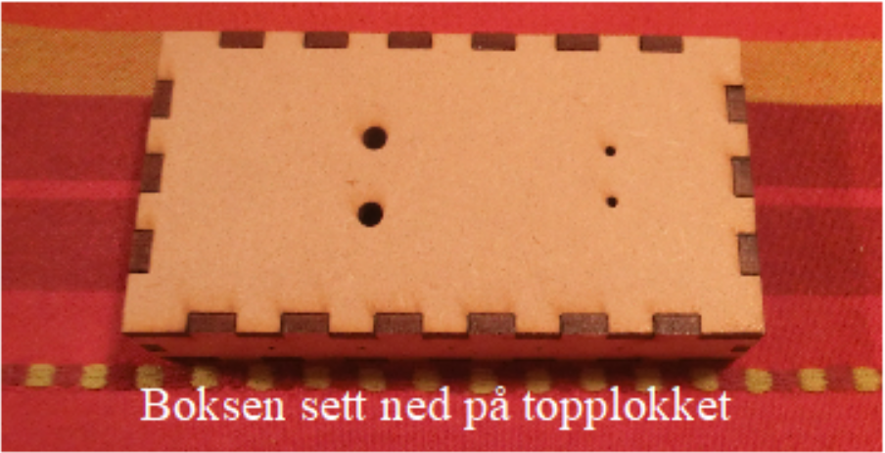
Lag en hemmelig boks I
Boks laserkuttet
Ledning
Batteriholder
Lyspæreholder
Lyspære
2 skruer m/muttere
Loddebolt m/loddetinn
Sideavbiter
Avmantlingsverktøy

Slide 15
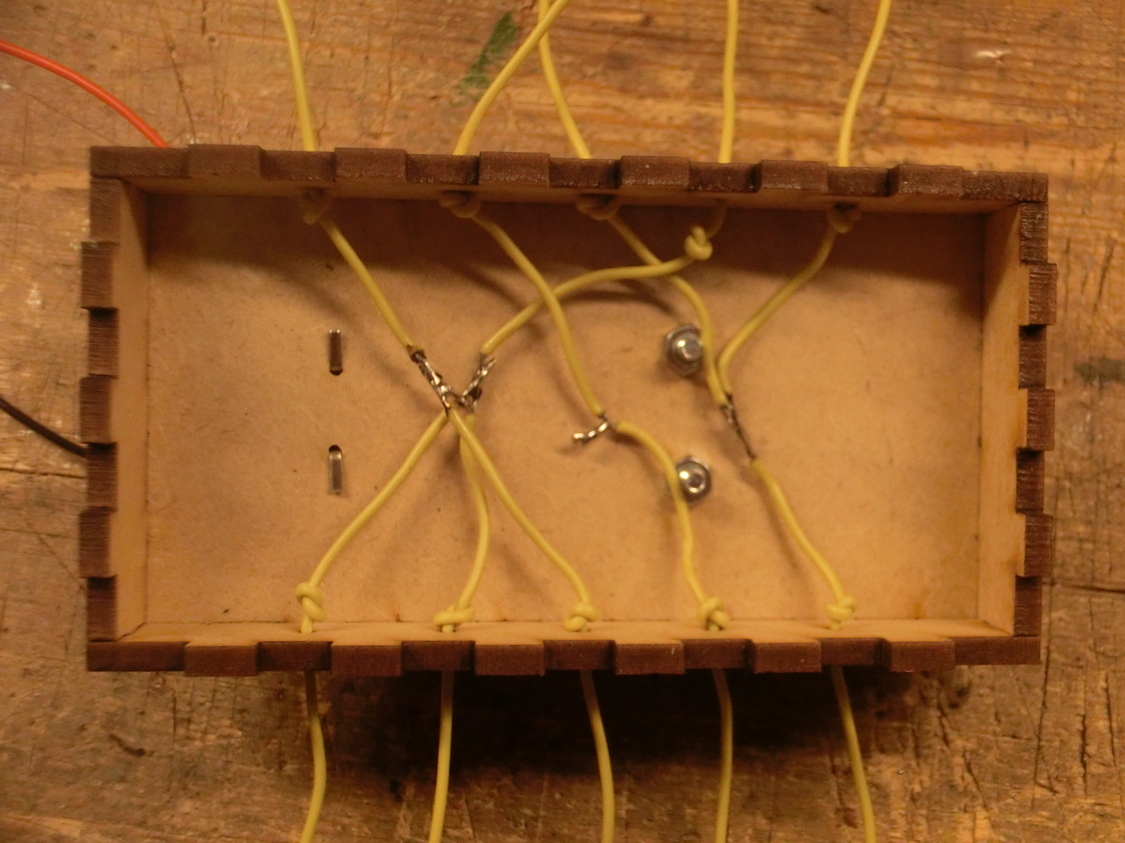
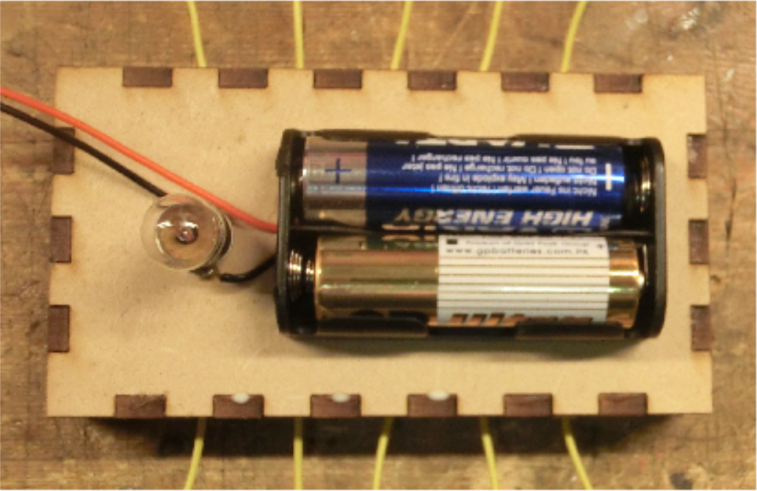
Lag en hemmelig boks I (forts.)
Sett sammen boksen, La undersiden være løs
Monter lyspæreholder og skru fast batteriholder slik at ledningene peker mot lyspæreholderen
Klipp av den sorte ledning og koble den til den ene siden av holderen. Lodd.
Lodd resten av den sorte ledning til den andre siden av lyspæreholderen.

Slide 16
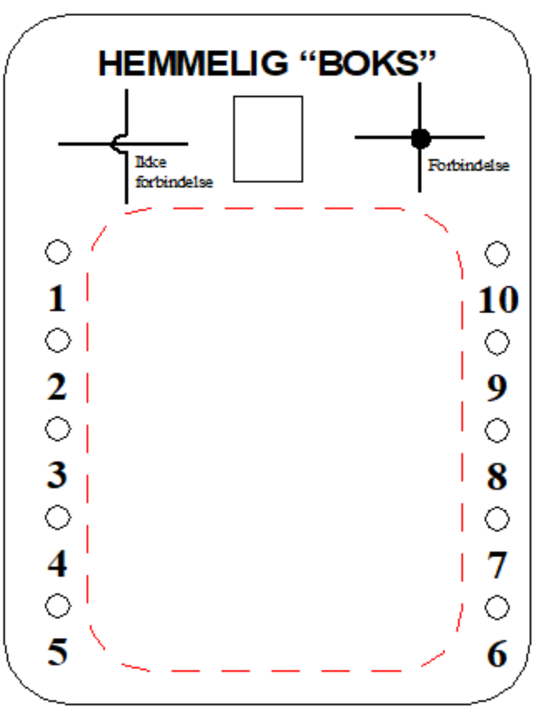
Tegn koblingsskjema

Slide 17
Bygg en hemmelig boks Avansert type

Slide 18
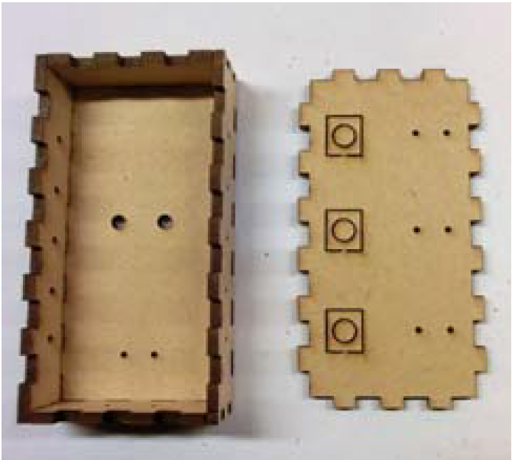
Sett sammen boksen
Legg bunnplata ned mot bordet og sett på de fire sidevangene
Det er likegyldig hvilken vei og plassering de har bare de passer i lengde
En må bruke litt makt for å presse dem sammen

Slide 19
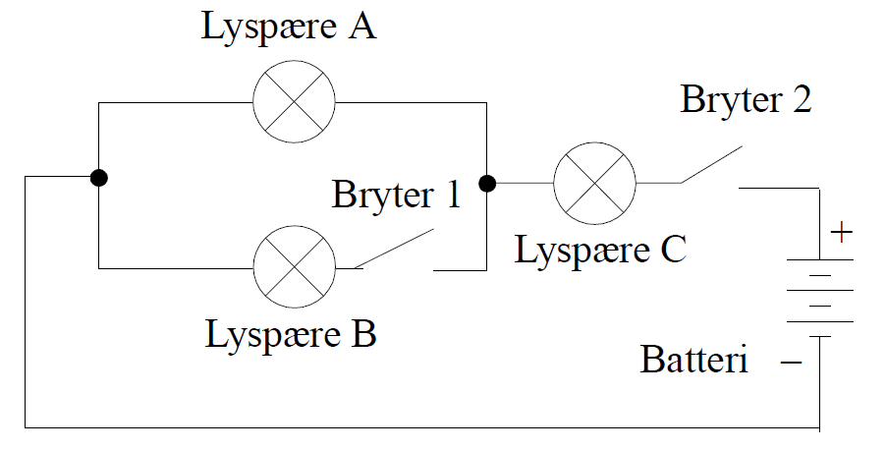
Tegn koblingsskjema
Tenk gjerne enkle skjema, det blir fort vanskelig
Undersøk om skjemaet gir entydige løsninger

Slide 20
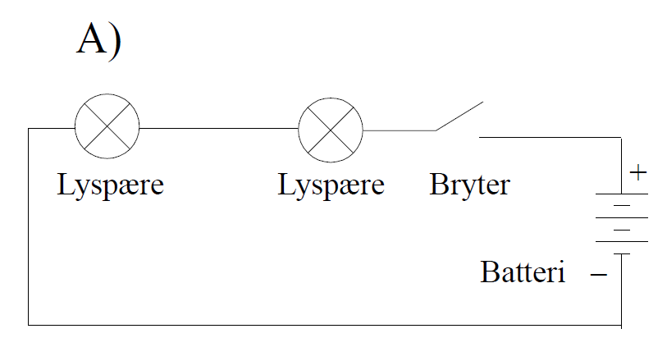
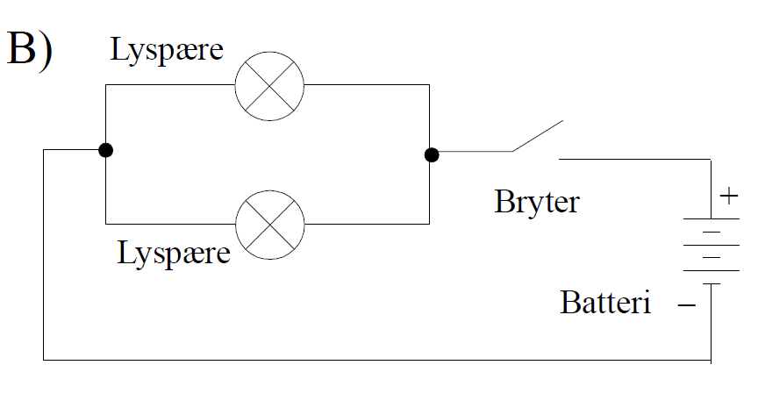
Er kretsen entydig?
Hvordan skille disse to skjemaer?
Begge lyspærene lyser når bryterne trykkes inn.

Slide 21
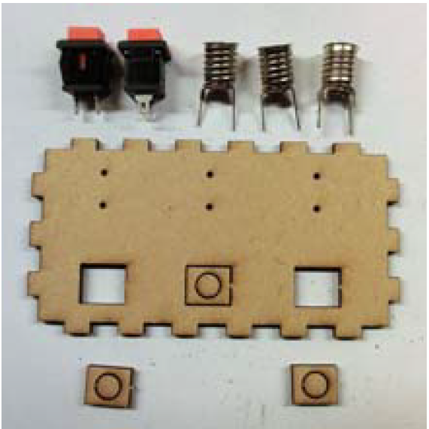
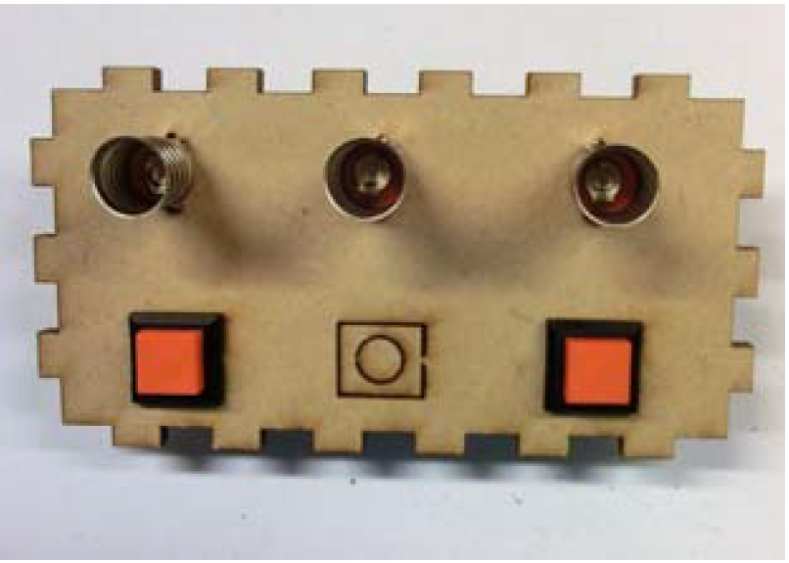
Monter nødvendig antall brytere og pærer
Ta ut svekkinger for ønsket antall brytere
Montere brytere og lyspærer

Slide 22
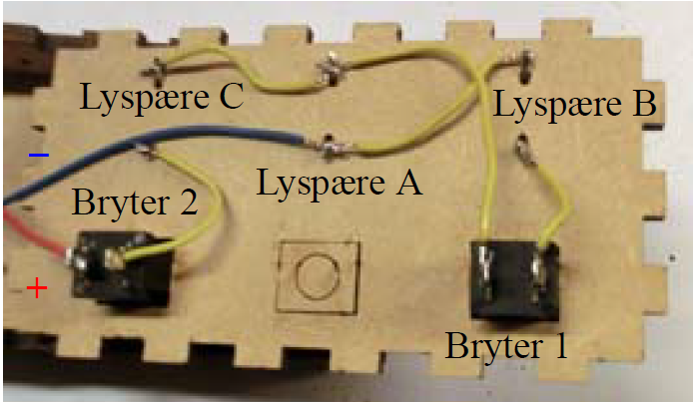
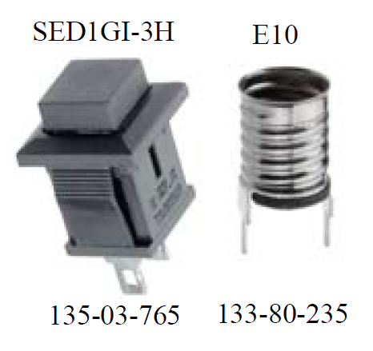
Oppkobling en nyttig øvelse i seg selv
Det er mange riktige måter å koble opp kretsen på.
Klarer du å se sammenhengen mellom skjema og oppkobling?

Slide 23
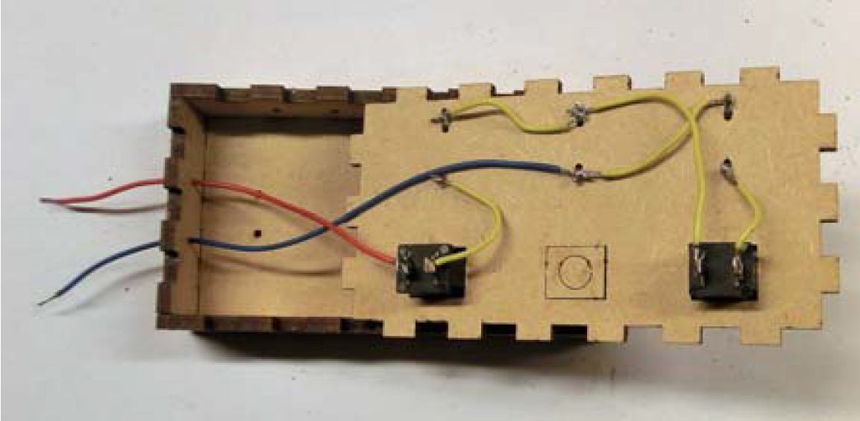
Koble opp kretsen etter koblingsskjema
Den røde og blå ledningen er ment for å kobles til batteriet

Slide 24
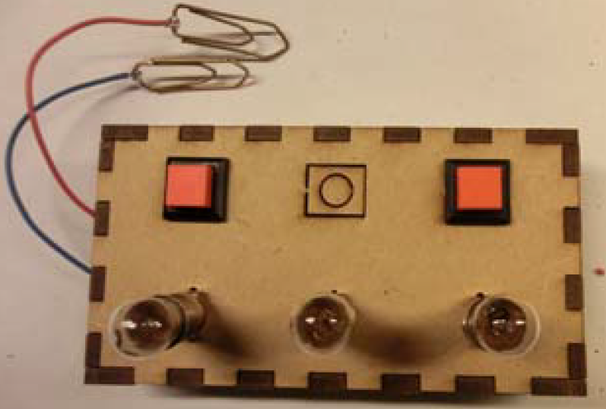
Monter lokk og batteriklemmer
Binderser er brukt som batteriklemmer
Lyspærene må være av samme type (2,5 V og 200mA)

Slide 25
Litt om hverdagsforestillinger om elektrisitetslære

Slide 26
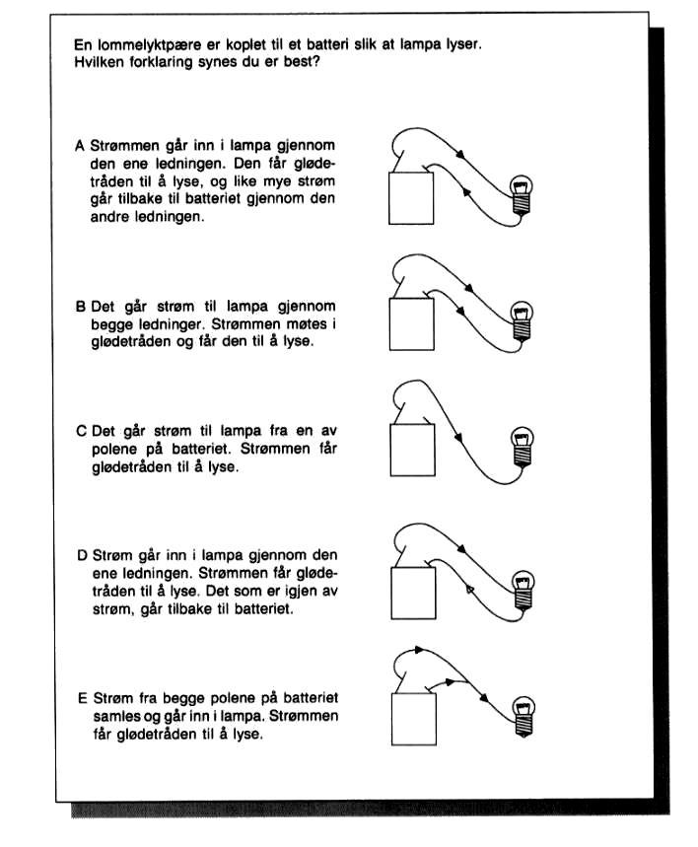
Hverdagsforestillinger - Elektrisitet
Korrekt
Kollisjonsmodellen
Enpolsmodellen
Forbruksmodellen
Variant av Enpolsmodellen

Slide 27
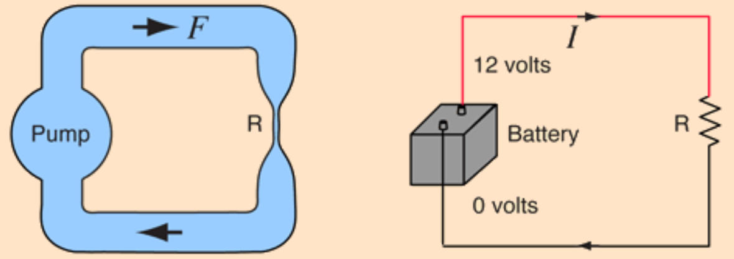
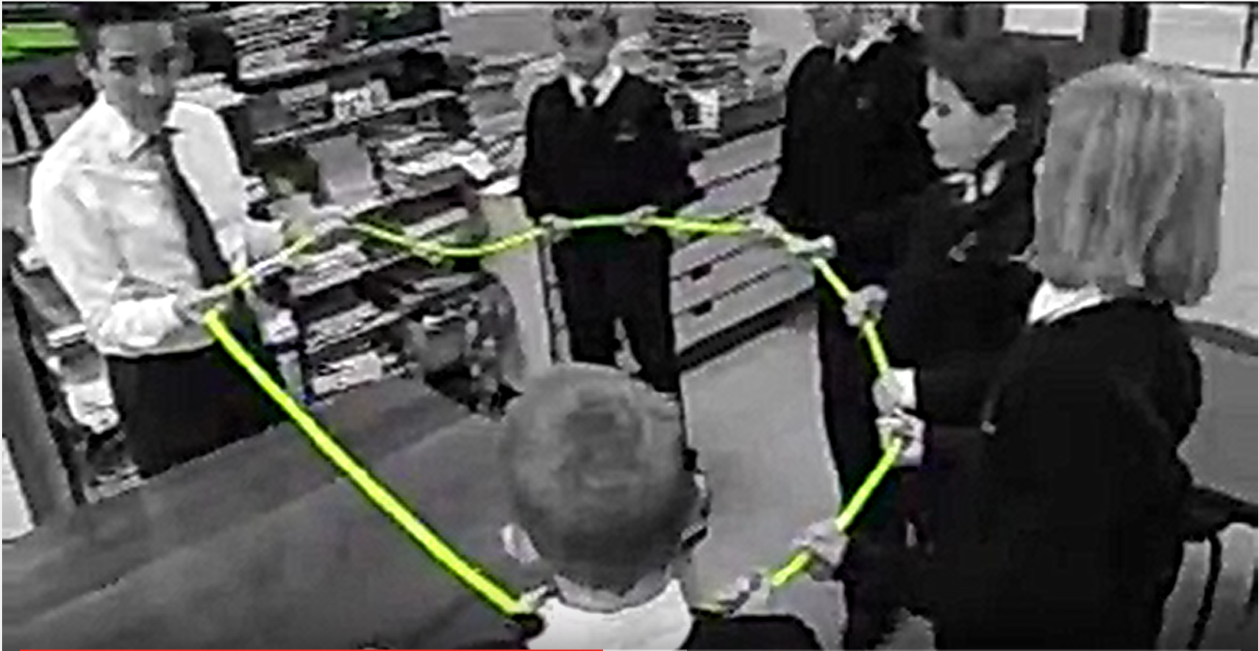
Bruk av analogier
Vannanalogimodellen
Tauanalogimodellen
Sekvensiell tenkning Kun effekt ”nedstrøms”, med mindre vannet strømmer i et lukket rørsystem
Brudd gir lekkasje Med mindre brudd betyr stenging i lukket system
En type energibærer Elektriske kretser kan ha både positive og negative ladningsbærere
Alle elektroner strømmer like fort De beveger seg langsomt og lite systematisk
Dårlig til å illustrere spenning
Vanskelig å illustrere forgreinger

Slide 28
Masteroppgave 1 Morten-André Olsen

Slide 29
Så hvordan står det til med elevenes konseptuelle forståelse for elektrisitetslære?
Masteroppgave 1 (Morten-André Olsen 2018)
Elektriske kretser, hva er det?
Problemstilling: Hvilken forståelse har elever for enkle elektriske kretser, og hvordan utvikles denne med alderen
Populasjon 5. trinn 13 stk, 7. trinn 17 stk, 9. trinn 20 stk, Vg1 29 stk = 79 stk
Spørreskjema I klasserommet og forklarte spørsmålene for de yngste
Intervju Med konkretiseringsmateriell

Slide 30
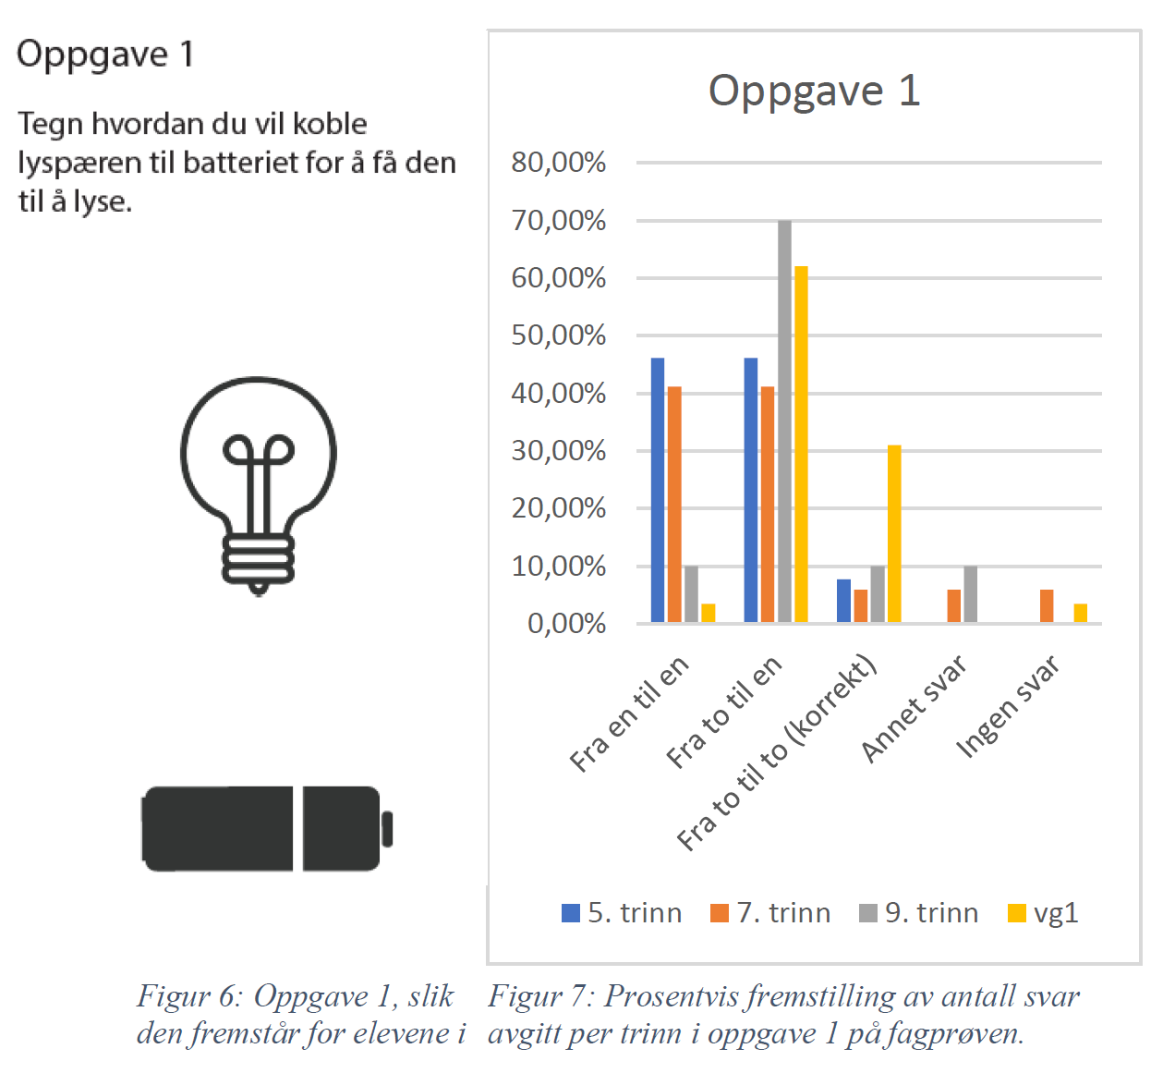
Masterstudie: Morten-André Olsen (2018)

Slide 31
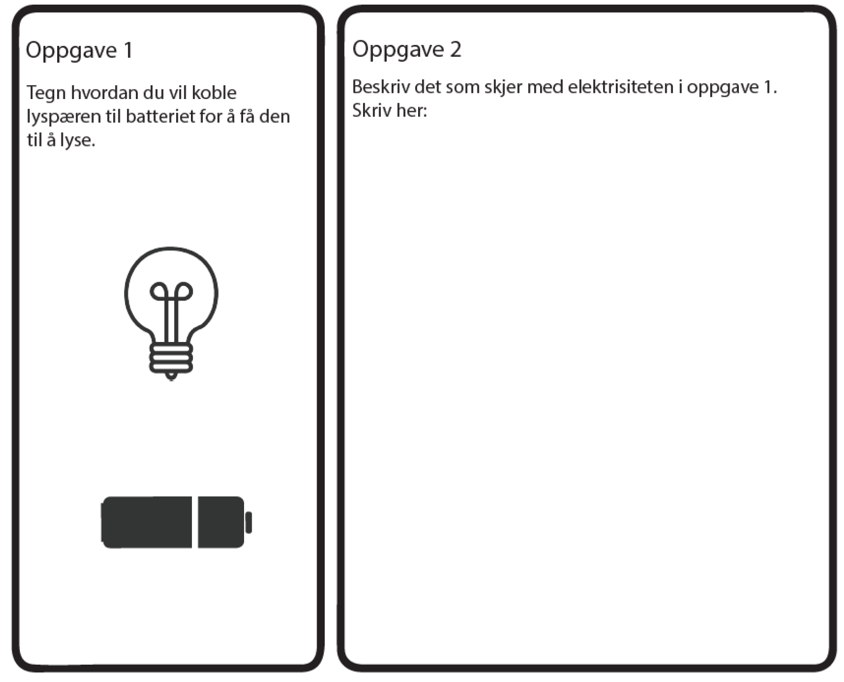
Kandidaten fant få eller ingen svar han syntes det var verdt å referere fra for denne oppgaven

Slide 32
Svar A antyder strømforbruks-modell med strømretning fra + til –
Svar B antyder strømforbruks-modell med strømretning fra – til +
Svar C antyder kollisjonsmodell

Slide 33
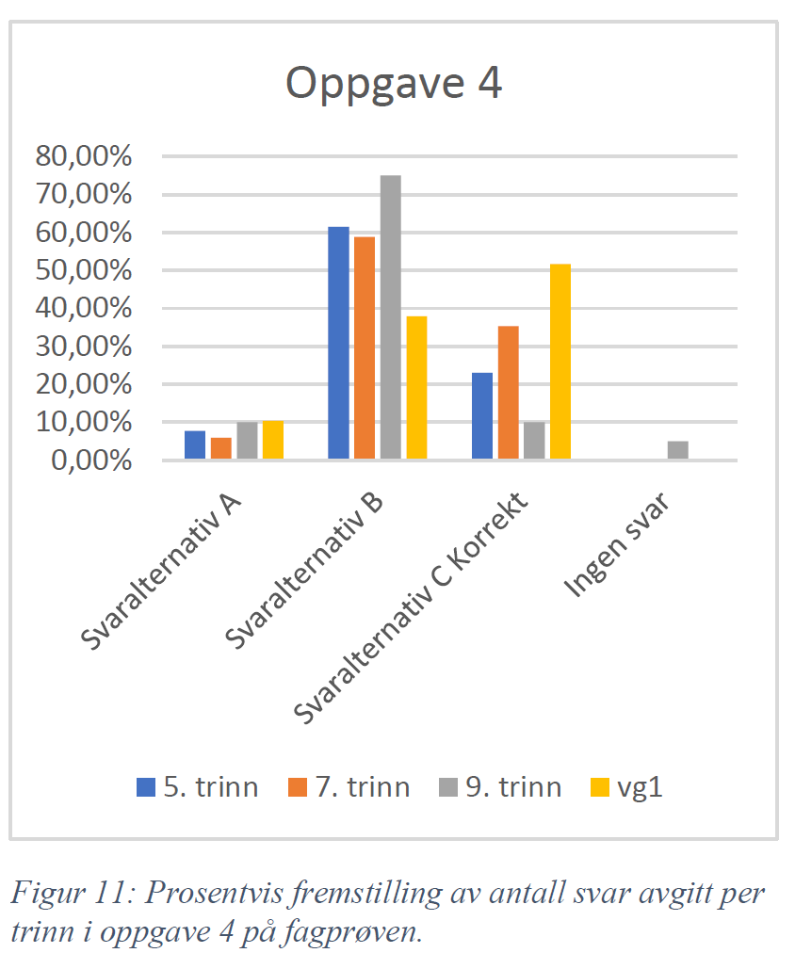
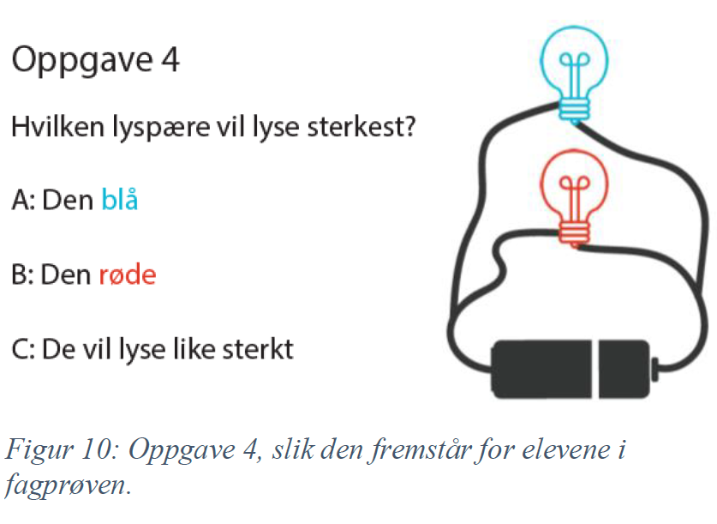
Her kan en tenke seg at noen er gått lengre i forståelse og antatt at en lang ledning har større motstand enn en kort

Slide 34
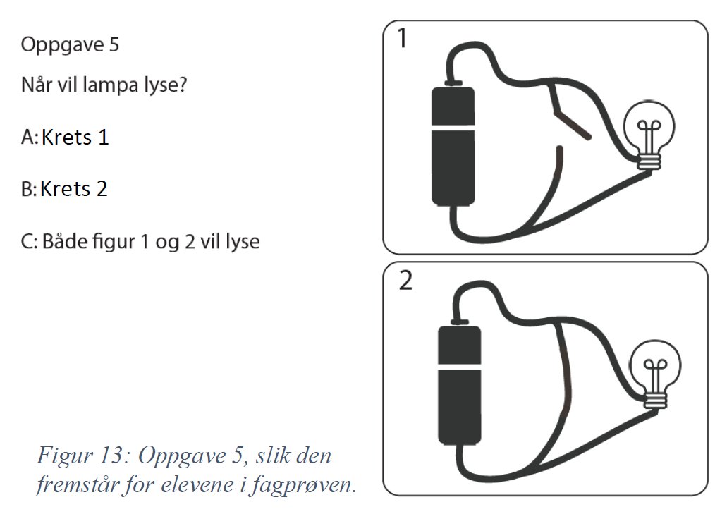
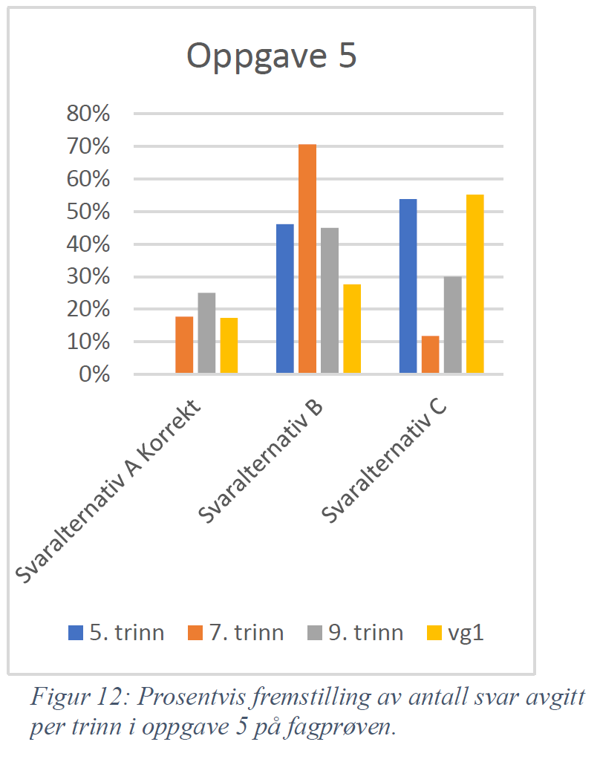
Det er mange som ikke forstår konsekvensen av kortslutning
Det kan bety at betydningen av motstand i kretsen også er uklart

Slide 35
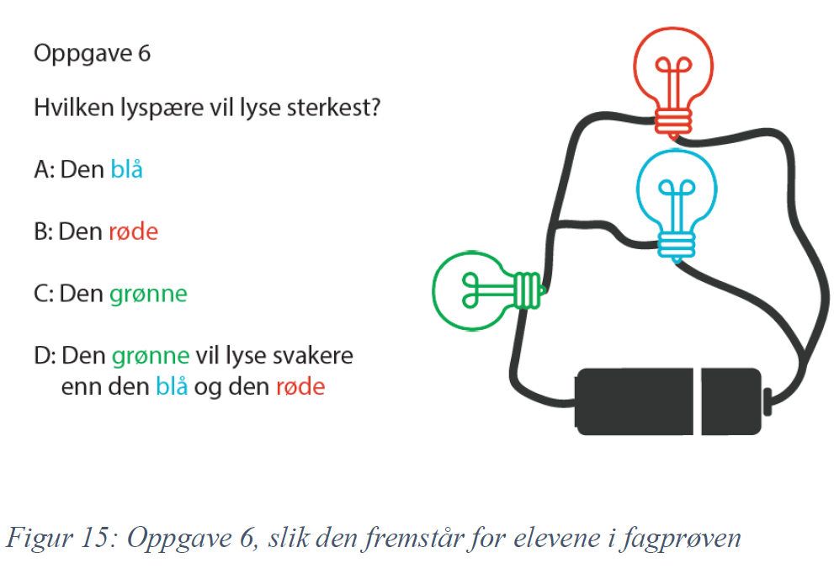
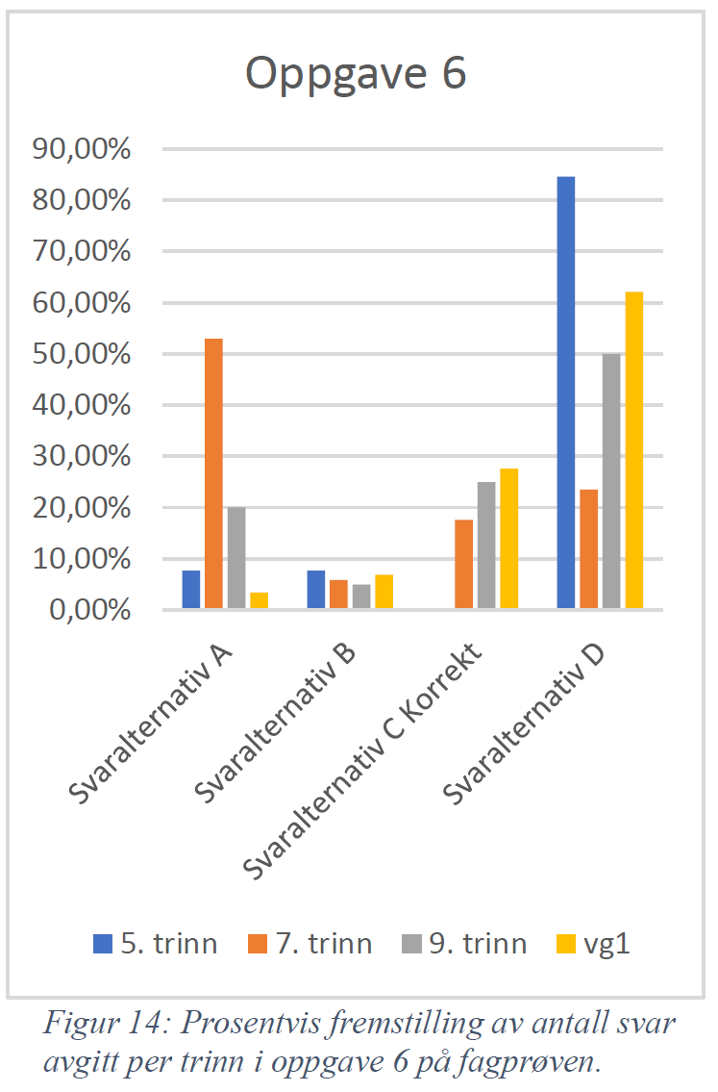
A, B og D antyder at de tror lyspærer i parallell lyser sterkere en lyspærer i serie
D kan også antyde bruk av strømforbruksmodellen
Få synes å tenke at strømmen i grønn pære er summen av strømmen i rød og blå pære

Slide 36
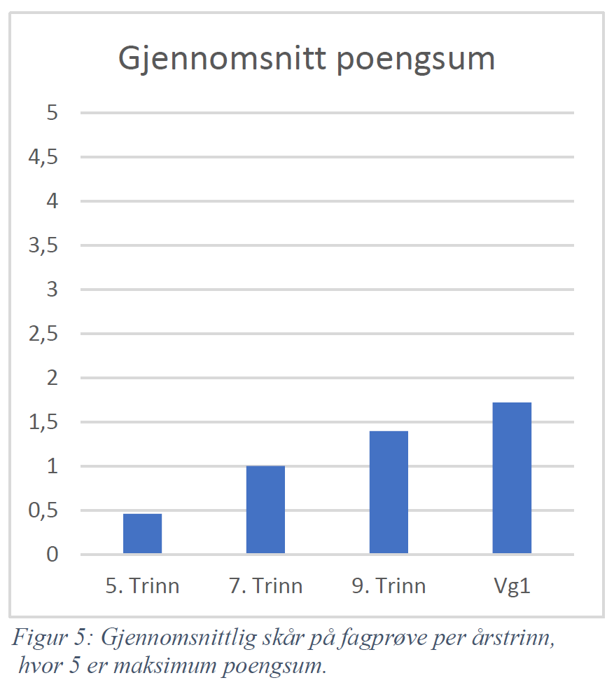
Gjennomsnittlig poengskår på fem oppgaver av maks. 5 poeng
Antall informanter: 5 trinn – 13 7. trinn – 17 9. trinn – 20 Vg1 – 29
Kjønn: 37 gutter 40 jenter 2 uten oppgitt kjønn
7. og 9. trinn har ikke hatt undervisning på sitt trinn da under-søkelsen ble gjort

Slide 37
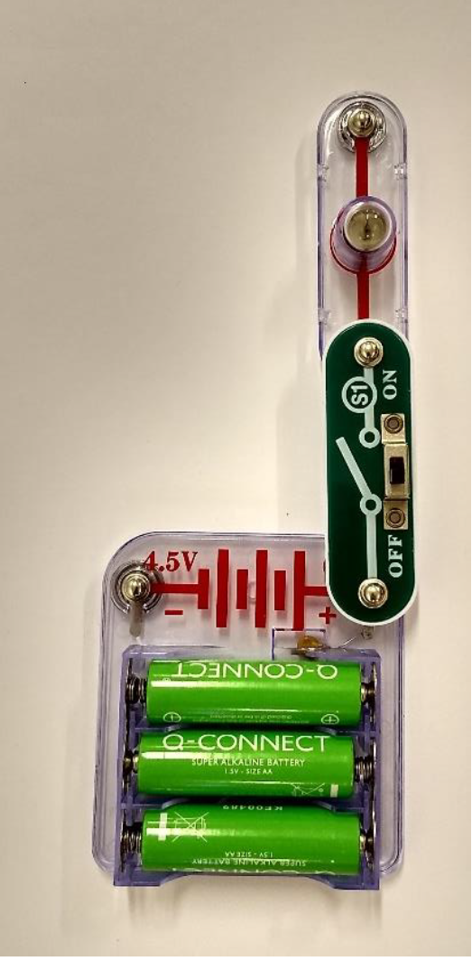
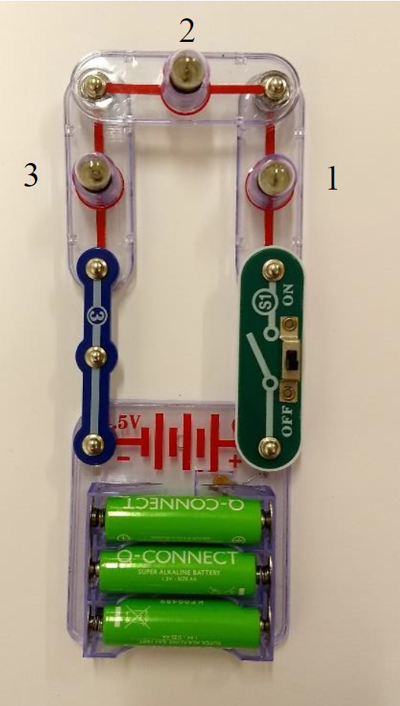
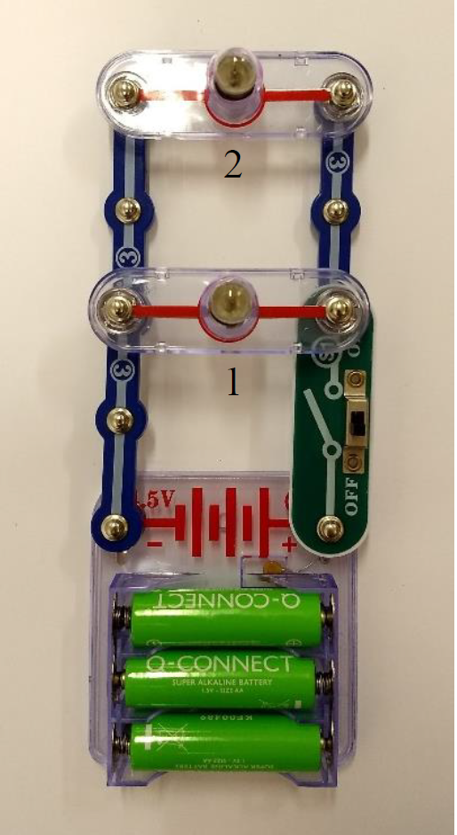
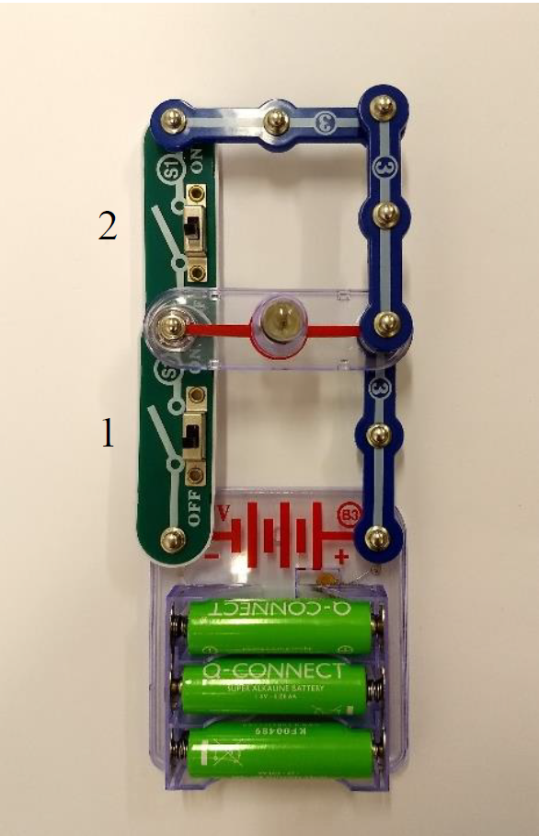
Intervjuet Med konkretiseringsutstyr
Hva skjer med lyspærene når du slår på bryteren?
Hvilken lyser sterkest?
Lag hypotese og begrunn den før uttesting.

Slide 38
Kandidaten skriver i koklusjonen
”Prosessen med intervjuet ga flere inntrykk. For det første var verdien i å la elevene få danne hypoteser som måtte begrunnes, for så å teste ut hypotesene og forklare hva som skjer i kretsen i etterkant, enorm. Ikke bare ga dette elevene sjansen til å styre sin egen konstruksjon av kunnskap, det ga elevene en læringsarena som ikke krever forkunnskaper eller teoribøker. Ikke minst får læreren et innblikk i hvordan elevene tenker, et innblikk jeg sjeldent har fått før.”

Slide 39
Masteroppgave 2 Brage Foss

Slide 40
Så hvordan står det til med elevenes konseptuelle forståelse for elektrisitetslære?
Masteroppgave 2 (Brage Foss 2019)
Forståelse av elektrisitet og elektriske kretser?
Problemstilling: Hvordan er den grunnleggende elektrisitetsforståelsen hos 9. trinns elever i Trondheim kommune?
Populasjon 337 elever på 9. trinn – Som har gjennomført undervisning om induksjon og generering av elektrisitet ved Newton-energirommet
Spørreskjema Tillegg til fagprøven ved Newton-energirommet ved Vitensenteret i Trondheim

Slide 41
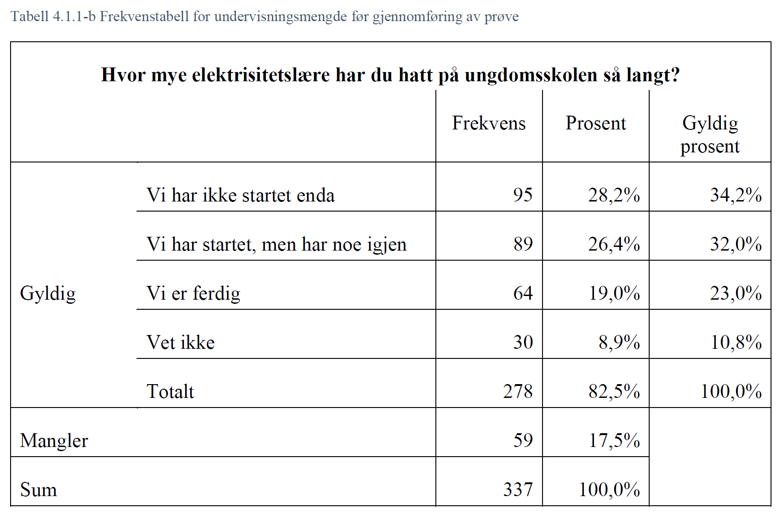
Hvor langt er de kommet i undervisningen av elektrisitetslære?

Slide 42
Kvantitativ undersøkelse 9. trinn (høst)
Masterstudie: Brage Foss (2019)

